Slide 1
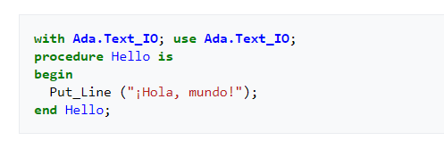
Taller introductorio Ada

Slide 2
¿Qué es una tarea concurrente?
¿Qué sucedería si ejecutas dos tareas sin concurrencia?
Prioridades de ejecución en tareas concurrentes

Slide 3
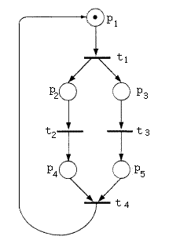
Redes de Petri
Uso de las redes de Petri
Redes de Petri Temporales
Elementos para la creación de Redes de Petri

